Slide 1

GD Solar
Formação em Energia por Assinatura
M8 · ETAPA 3 · OPERAÇÃO PONTA A PONTA
Cobrança e recebimento
1. Como nasce a cobrança
2. Ajustes, descontos e recálculo
3. Pix e boleto: como funcionam os meios de pagamento
4. Régua de cobrança e inadimplência
5. gerando a cobrança e emitindo o Pix
6. pagamento, baixa automática e o portal do cliente
7. vencimento, boleto vencido e reemissão
Ao final do módulo
Explicar o ciclo de vida da cobrança (rascunho → aberta → aguardando pagamento → paga / vencida / cancelada).
Lançar ajustes, recalcular e alterar vencimento com histórico.
Entender Pix e boleto pelo Mercado Pago: emissão, baixa por webhook/sincronização, vencimento e reemissão.
Montar a régua de cobrança e gerir inadimplência.
Gerar cobranças a partir de faturas, emitir Pix/boleto, acompanhar a baixa e o portal do cliente.

Slide 2
01
Como nasce a cobrança
AULA 1
Entender a fórmula, o momento e o ciclo de status da cobrança
Aula
M8 · Etapa 3 · Operação ponta a ponta
A fórmula
Quando a cobrança é gerada
O ciclo de status
Por que o pagamento não é gerado sozinho

Slide 3
AULA 1 · COMO NASCE A COBRANÇA
A fórmula
Valor original = consumo injetado da fatura (R$)
Desconto = valor original × margem de desconto (%)
Valor final = valor original − desconto − desconto manual + acréscimo manual
Padaria: 2.119,00 − 423,80 = R$ 1.695,20
A cobrança parte do consumo injetado da fatura, aplica o desconto do cliente e soma os ajustes. O vencimento acompanha o da fatura, para o cliente ter as duas contas na mesma data.
GD Solar · Formação em Energia por Assinatura
M8 · Aula 1
Notes:
A cobrança parte do consumo injetado da fatura, aplica o desconto do cliente e soma os ajustes. O vencimento acompanha o da fatura, para o cliente ter as duas contas na mesma data.

Slide 4
AULA 1
Como nasce a cobrança
Quando a cobrança é gerada
O ciclo de status
Por que o pagamento não é gerado sozinho
Automática: rotina de hora em hora para faturas aprovadas
Manual: botão na fatura
1 fatura ativa = 1 cobrança
Rascunho → Aberta → Aguardando pagamento → Paga
Vencida
Cancelada
Decisão de negócio: Pix/boleto é emitido por uma pessoa
alerta: cobrança vencendo em 5 dias sem pagamento gerado
Ela é gerada sozinha, de hora em hora, ou com um clique. Nunca há duas cobranças ativas para a mesma fatura.
Toda cobrança nasce em rascunho, a sua chance de conferir antes de o cliente ver. Depois ela é aberta, aguarda o pagamento e termina paga, vencida ou cancelada.
O Pix ou boleto é sempre emitido por uma pessoa, por segurança. Para não virar esquecimento, a plataforma alerta sobre cobranças perto do vencimento sem pagamento gerado.
GD Solar · Formação em Energia por Assinatura
M8 · Aula 1
Notes:
Ela é gerada sozinha, de hora em hora, ou com um clique. Nunca há duas cobranças ativas para a mesma fatura.
Toda cobrança nasce em rascunho, a sua chance de conferir antes de o cliente ver. Depois ela é aberta, aguarda o pagamento e termina paga, vencida ou cancelada.
O Pix ou boleto é sempre emitido por uma pessoa, por segurança. Para não virar esquecimento, a plataforma alerta sobre cobranças perto do vencimento sem pagamento gerado.

Slide 5
AULA 1 · RESUMO
Para levar desta aula
1
Consumo injetado × (1 − desconto) ± ajustes
2
rascunho → aberta → aguardando → paga
3
Pix/boleto por clique humano
GD Solar · Formação em Energia por Assinatura
M8 · Aula 1

Slide 6
02
Ajustes, descontos e recálculo
AULA 2
Saber quando e como ajustar uma cobrança, alterar o vencimento e manter a trilha de auditoria
Aula
M8 · Etapa 3 · Operação ponta a ponta
Desconto e acréscimo manual
Recálculo
Alterar o vencimento
Passo a passo na plataforma

Slide 7
AULA 2 · AJUSTES, DESCONTOS E RECÁLCULO
Desconto e acréscimo manual
1
Desconto manual: cortesia, compensação de erro, negociação
2
Acréscimo manual: diferença de mês anterior cobrada a menos
3
Sempre: tipo + valor + descrição
Use desconto manual para cortesias e correções, e acréscimo para diferenças de meses anteriores. Sempre com descrição clara e combinado com o cliente.
GD Solar · Formação em Energia por Assinatura
M8 · Aula 2
Notes:
Use desconto manual para cortesias e correções, e acréscimo para diferenças de meses anteriores. Sempre com descrição clara e combinado com o cliente.

Slide 8
AULA 2 · AJUSTES, DESCONTOS E RECÁLCULO
Recálculo
Fatura corrigida ou desconto do cliente alterado
recalcular a cobrança (enquanto não paga)
Se a fatura ou o desconto mudou, recalcule antes de emitir o pagamento.
GD Solar · Formação em Energia por Assinatura
M8 · Aula 2
Notes:
Se a fatura ou o desconto mudou, recalcule antes de emitir o pagamento.

Slide 9
AULA 2 · AJUSTES, DESCONTOS E RECÁLCULO
Alterar o vencimento
1
Mudou o vencimento ou o valor? O boleto ativo é cancelado e reemitido
Mudou o vencimento ou o valor, o boleto ativo é cancelado e reemitido automaticamente.
GD Solar · Formação em Energia por Assinatura
M8 · Aula 2
Notes:
Mudou o vencimento ou o valor, o boleto ativo é cancelado e reemitido automaticamente.

Slide 10
AULA 2 · AJUSTES, DESCONTOS E RECÁLCULO
Passo a passo na plataforma
PASSO 1
O histórico de alterações
Toda alteração fica registrada: quem, quando, o quê
GD Solar · Formação em Energia por Assinatura
M8 · Aula 2
Notes:
Toda alteração fica registrada: quem, quando, o quê

Slide 11
AULA 2 · RESUMO
Para levar desta aula
1
Ajuste com descrição
2
recálculo antes de emitir
3
vencimento novo = boleto novo
4
histórico completo
GD Solar · Formação em Energia por Assinatura
M8 · Aula 2

Slide 12
03
Pix e boleto: como funcionam os meios de pagamento
AULA 3
Entender emissão, confirmação, vencimento, reemissão e estorno de Pix/boleto pelo Mercado Pago
Aula
M8 · Etapa 3 · Operação ponta a ponta
Pix e boleto
O vencimento do Pix e do boleto
A confirmação automática
Boleto vencido, cancelamento e estorno
Custos e configuração

Slide 13
AULA 3
Pix e boleto: como funcionam os meios de pagamento
Pix e boleto
O vencimento do Pix e do boleto
A confirmação automática
Pix: copia e cola · confirmação em minutos · padrão da plataforma
Boleto: linha digitável e PDF com código de barras · compensação em até 3 dias úteis · exige endereço completo do pagador
Um pedido = um método (Pix OU boleto)
Vencimento da cobrança enviado ao Mercado Pago
fim de semana → próximo dia útil
data lida do código de barras é a que vale
Dois caminhos de baixa: webhook (na hora) + sincronização a cada 5 min
A baixa chega por dois caminhos: o aviso do Mercado Pago, conferido pela plataforma, e uma sincronização a cada cinco minutos. Ninguém precisa conferir extrato.
O Pix é o padrão: confirma em minutos. O boleto exige endereço completo e leva até três dias úteis. Cada emissão é um método só.
O vencimento real é o lido do código de barras, porque o banco joga datas de fim de semana para o dia útil seguinte.
GD Solar · Formação em Energia por Assinatura
M8 · Aula 3
Notes:
O Pix é o padrão: confirma em minutos. O boleto exige endereço completo e leva até três dias úteis. Cada emissão é um método só.
O vencimento real é o lido do código de barras, porque o banco joga datas de fim de semana para o dia útil seguinte.
A baixa chega por dois caminhos: o aviso do Mercado Pago, conferido pela plataforma, e uma sincronização a cada cinco minutos. Ninguém precisa conferir extrato.

Slide 14
AULA 3
Pix e boleto: como funcionam os meios de pagamento
Boleto vencido, cancelamento e estorno
Custos e configuração
Boleto vencido → marcado como vencido às 06:00 · PDF bloqueado · alerta ao consultor para reemitir · acompanhado por 10 dias
Cobrança cancelada ou paga manualmente → boleto cancelado no Mercado Pago
Estorno → registrado; cobrança segue paga; caso vai para revisão humana
Tarifas do meio de pagamento entram no custo variável (M3)
conta Mercado Pago configurada pelo admin
credenciais criptografadas
Boleto vencido tem o PDF bloqueado e gera alerta para reemitir, mas continua monitorado por dez dias, porque um pagamento do último dia pode compensar depois. Estornos ficam registrados para revisão.
As tarifas do meio de pagamento entram no custo variável da sua conta.
GD Solar · Formação em Energia por Assinatura
M8 · Aula 3
Notes:
Boleto vencido tem o PDF bloqueado e gera alerta para reemitir, mas continua monitorado por dez dias, porque um pagamento do último dia pode compensar depois. Estornos ficam registrados para revisão.
As tarifas do meio de pagamento entram no custo variável da sua conta.

Slide 15
AULA 3 · RESUMO
Para levar desta aula
1
Pix (padrão) ou boleto
2
baixa automática (webhook + sync)
3
vencido: alerta e reemissão
4
estorno: revisão
GD Solar · Formação em Energia por Assinatura
M8 · Aula 3

Slide 16
04
Régua de cobrança e inadimplência
AULA 4
Montar a régua de cobrança da empresa e gerir a inadimplência com as automações da plataforma
Aula
M8 · Etapa 3 · Operação ponta a ponta
A régua em cinco tempos
O tom da cobrança
Multa, juros e acordos
Prevenção
Medindo

Slide 17
AULA 4 · RÉGUA DE COBRANÇA E INADIMPLÊNCIA
A régua em cinco tempos
1
D−3: lembrete por e-mail (automático) + alerta ao consultor com WhatsApp pronto
2
D0: vencimento
3
D+1: marcada como vencida (automático)
4
D+5, D+10…: alerta ao consultor a cada 5 dias com link de WhatsApp
5
D+15: contato pessoal + proposta de acordo
6
D+30: medidas contratuais (aviso formal, suspensão da participação)
A régua combina automação e contato humano: lembrete três dias antes, marcação de vencida, alertas ao consultor a cada cinco dias, contato pessoal e, depois de trinta dias, as medidas do contrato.
GD Solar · Formação em Energia por Assinatura
M8 · Aula 4
Notes:
A régua combina automação e contato humano: lembrete três dias antes, marcação de vencida, alertas ao consultor a cada cinco dias, contato pessoal e, depois de trinta dias, as medidas do contrato.

Slide 18
AULA 4
Régua de cobrança e inadimplência
O tom da cobrança
Multa, juros e acordos
Lembrete: 'Sua economia deste mês está garantida! Segue o Pix…'
Atraso leve: 'Notamos que a cobrança de março ficou em aberto. Aconteceu algo?'
Atraso grave: 'Precisamos regularizar até DD/MM para manter sua participação.'
Multa e juros: dentro da lei e do contrato
acordo: parcelar, registrar como ajuste
nunca 'perdoar' sem registro
O tom muda com o atraso. No atraso leve, pergunte em vez de acusar: muitas vezes o cliente não entendeu as duas contas.
Multa e juros só dentro da lei e do contrato. Acordos sempre registrados, nunca de boca.
GD Solar · Formação em Energia por Assinatura
M8 · Aula 4
Notes:
O tom muda com o atraso. No atraso leve, pergunte em vez de acusar: muitas vezes o cliente não entendeu as duas contas.
Multa e juros só dentro da lei e do contrato. Acordos sempre registrados, nunca de boca.

Slide 19
AULA 4 · RÉGUA DE COBRANÇA E INADIMPLÊNCIA
Prevenção
1
Explicar as duas contas
2
vencimento junto com a distribuidora
3
Pix como padrão
4
cliente no portal
5
comissão após a 1ª paga
6
análise na entrada
A melhor cobrança é a que não precisa acontecer. As práticas da tela reduzem muito a inadimplência.
GD Solar · Formação em Energia por Assinatura
M8 · Aula 4
Notes:
A melhor cobrança é a que não precisa acontecer. As práticas da tela reduzem muito a inadimplência.

Slide 20
AULA 4 · RÉGUA DE COBRANÇA E INADIMPLÊNCIA
Medindo
1
% vencido até 30 dias
2
30–60
3
60–90
4
> 90
5
recuperação no mês
6
inadimplência por consultor
Meça por faixa de atraso e por consultor.
GD Solar · Formação em Energia por Assinatura
M8 · Aula 4
Notes:
Meça por faixa de atraso e por consultor.

Slide 21
AULA 4 · RESUMO
Para levar desta aula
1
Régua: D−3
2
D+1
3
a cada 5 dias
4
D+15
5
D+30
6
tom certo
GD Solar · Formação em Energia por Assinatura
M8 · Aula 4

Slide 22
05
gerando a cobrança e emitindo o Pix
AULA 5
Gerar a cobrança a partir da fatura, conferir, abrir para pagamento e emitir Pix e boleto
Prática na plataforma
M8 · Etapa 3 · Operação ponta a ponta
Passo a passo na plataforma

Slide 23
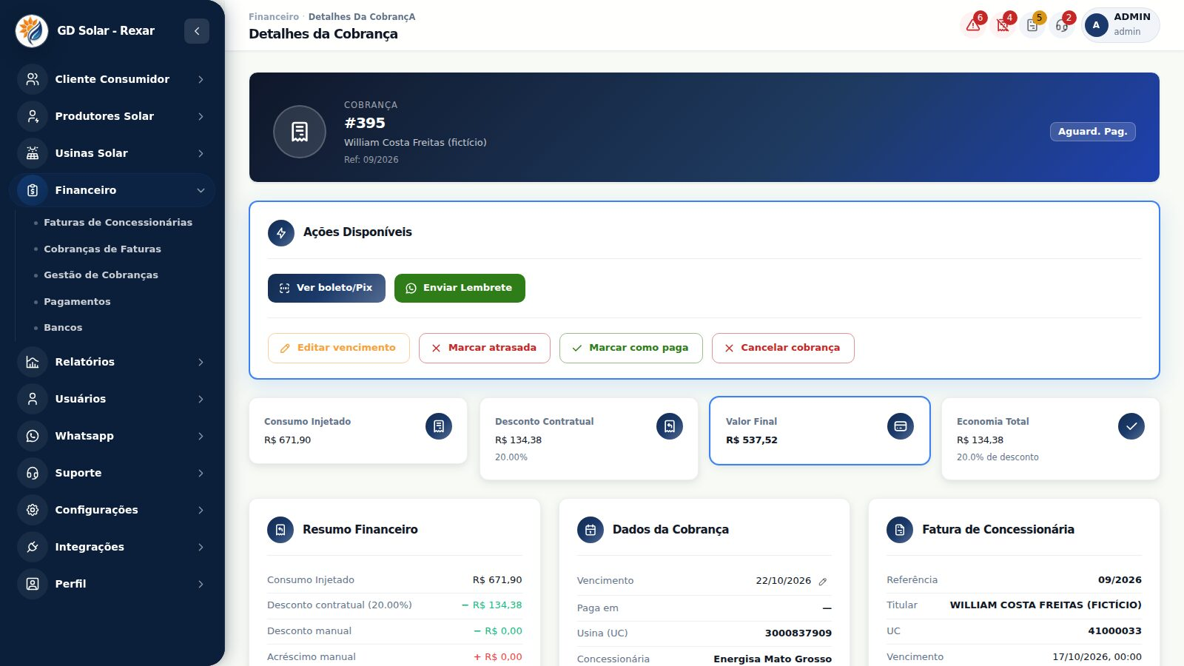
AULA 5 · GERANDO A COBRANÇA E EMITINDO O PIX
Passo a passo (1/2)
1 Gerando a cobrança
Na fatura aprovada, gere a cobrança, ou aguarde a rotina. Ela aparece em Cobranças de Faturas como rascunho.
2 Conferindo antes de abrir
Confira referência, vencimento, consumo injetado, desconto e valor total.
3 Abrindo para pagamento
Em Ações Disponíveis, clique em Abrir esta cobrança para pagamento.
4 Emitindo o Pix
Gere o pagamento por Pix: o código aparece em Pagamentos Gerados e o cliente recebe o e-mail automaticamente.
Detalhe da cobrança
GD Solar · Formação em Energia por Assinatura
M8 · Aula 5
Notes:
Na fatura aprovada, gere a cobrança, ou aguarde a rotina. Ela aparece em Cobranças de Faturas como rascunho.
Confira referência, vencimento, consumo injetado, desconto e valor total.
Em Ações Disponíveis, clique em Abrir esta cobrança para pagamento.
Gere o pagamento por Pix: o código aparece em Pagamentos Gerados e o cliente recebe o e-mail automaticamente.

Slide 24
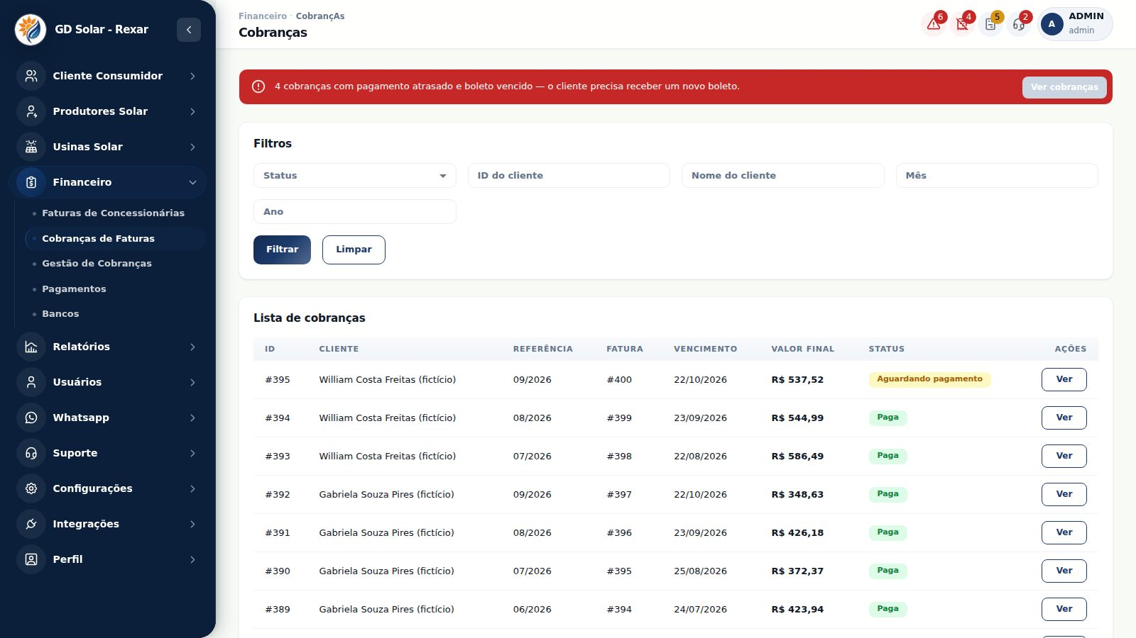
AULA 5 · GERANDO A COBRANÇA E EMITINDO O PIX
Passo a passo (2/2)
5 Enviando pelo WhatsApp e emitindo boleto
Envie pelo WhatsApp com um clique. Para boleto, o cliente precisa ter endereço completo.
Cobranças
GD Solar · Formação em Energia por Assinatura
M8 · Aula 5
Notes:
Envie pelo WhatsApp com um clique. Para boleto, o cliente precisa ter endereço completo.

Slide 25
06
pagamento, baixa automática e o portal do cliente
AULA 6
Simular pagamentos, acompanhar a baixa automática, ver o portal do cliente e confirmar pagamento manual
Prática na plataforma
M8 · Etapa 3 · Operação ponta a ponta
Passo a passo na plataforma

Slide 26
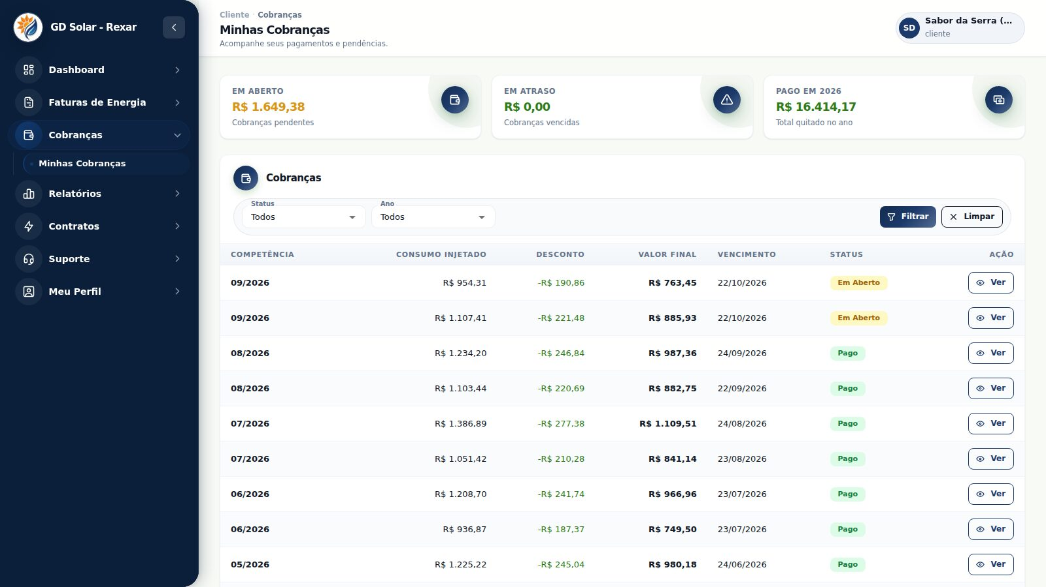
AULA 6 · PAGAMENTO, BAIXA AUTOMÁTICA E O PORTAL DO CLIENTE
Passo a passo na plataforma
1 O cliente paga pelo portal
Como Cliente, abra Minhas Cobranças: Pix copia e cola e boleto em PDF prontos para pagar.
2 Simulando o pagamento e a baixa
Como Administrador, simule o pagamento: a cobrança fica paga sozinha, com o histórico registrado.
3 Acompanhando os pagamentos
Em Financeiro, Pagamentos, acompanhe todos os Pix e boletos e sincronize sob demanda.
4 Pagamento fora do sistema
Recebeu por fora? Use Confirmar Pagamento com data e observação: o boleto ativo é cancelado.
Cobranças no portal do cliente
GD Solar · Formação em Energia por Assinatura
M8 · Aula 6
Notes:
Como Cliente, abra Minhas Cobranças: Pix copia e cola e boleto em PDF prontos para pagar.
Como Administrador, simule o pagamento: a cobrança fica paga sozinha, com o histórico registrado.
Em Financeiro, Pagamentos, acompanhe todos os Pix e boletos e sincronize sob demanda.
Recebeu por fora? Use Confirmar Pagamento com data e observação: o boleto ativo é cancelado.

Slide 27
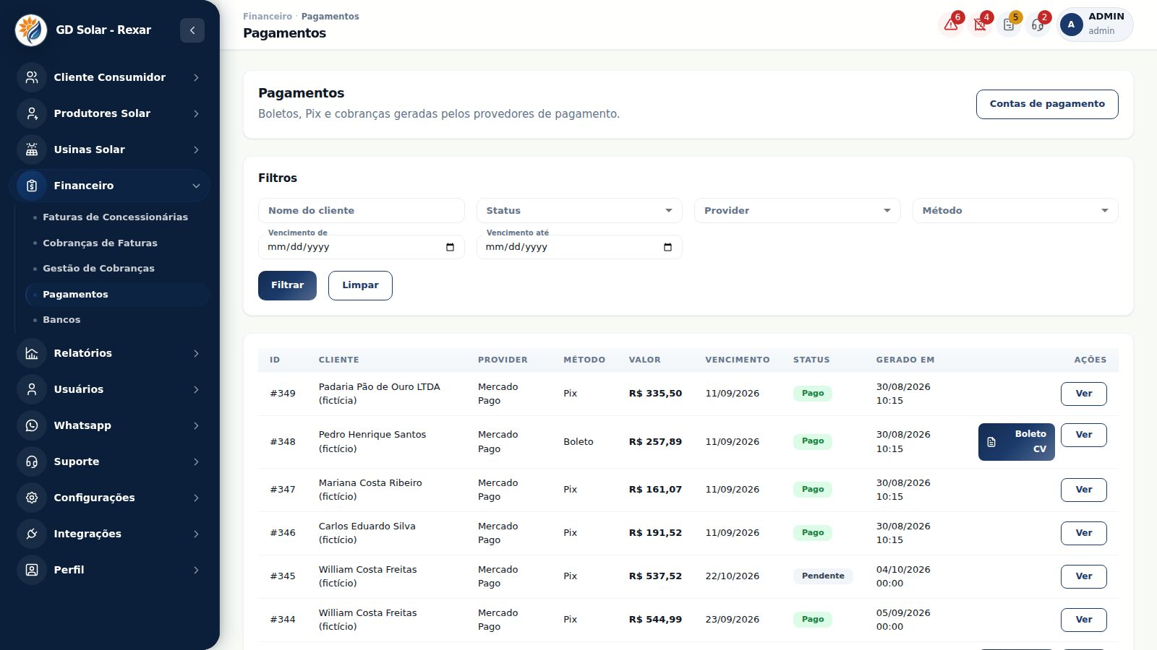
AULA 6 · NA PLATAFORMA
Pagamentos
GD Solar · Formação em Energia por Assinatura
M8 · Aula 6

Slide 28
07
vencimento, boleto vencido e reemissão
AULA 7
Ver a régua automática funcionando: lembrete, vencida, boleto vencido, reemissão e alteração de vencimento
Prática na plataforma
M8 · Etapa 3 · Operação ponta a ponta
Passo a passo na plataforma

Slide 29
AULA 7 · VENCIMENTO, BOLETO VENCIDO E REEMISSÃO
Passo a passo (1/2)
1 Três dias antes: o lembrete
Três dias antes: e-mail ao cliente e alerta ao consultor com a mensagem de WhatsApp pronta.
2 Venceu: cobrança vencida
No dia seguinte ao vencimento, a cobrança é marcada como vencida sozinha.
3 Boleto vencido e reemissão
Boleto vencido: PDF bloqueado e alerta para reemitir. Gere o novo boleto e envie.
4 O cliente pediu outra data
Use Editar vencimento: o pagamento anterior é cancelado, um novo é emitido e tudo fica no histórico.
Detalhe da cobrança
GD Solar · Formação em Energia por Assinatura
M8 · Aula 7
Notes:
Três dias antes: e-mail ao cliente e alerta ao consultor com a mensagem de WhatsApp pronta.
No dia seguinte ao vencimento, a cobrança é marcada como vencida sozinha.
Boleto vencido: PDF bloqueado e alerta para reemitir. Gere o novo boleto e envie.
Use Editar vencimento: o pagamento anterior é cancelado, um novo é emitido e tudo fica no histórico.

Slide 30
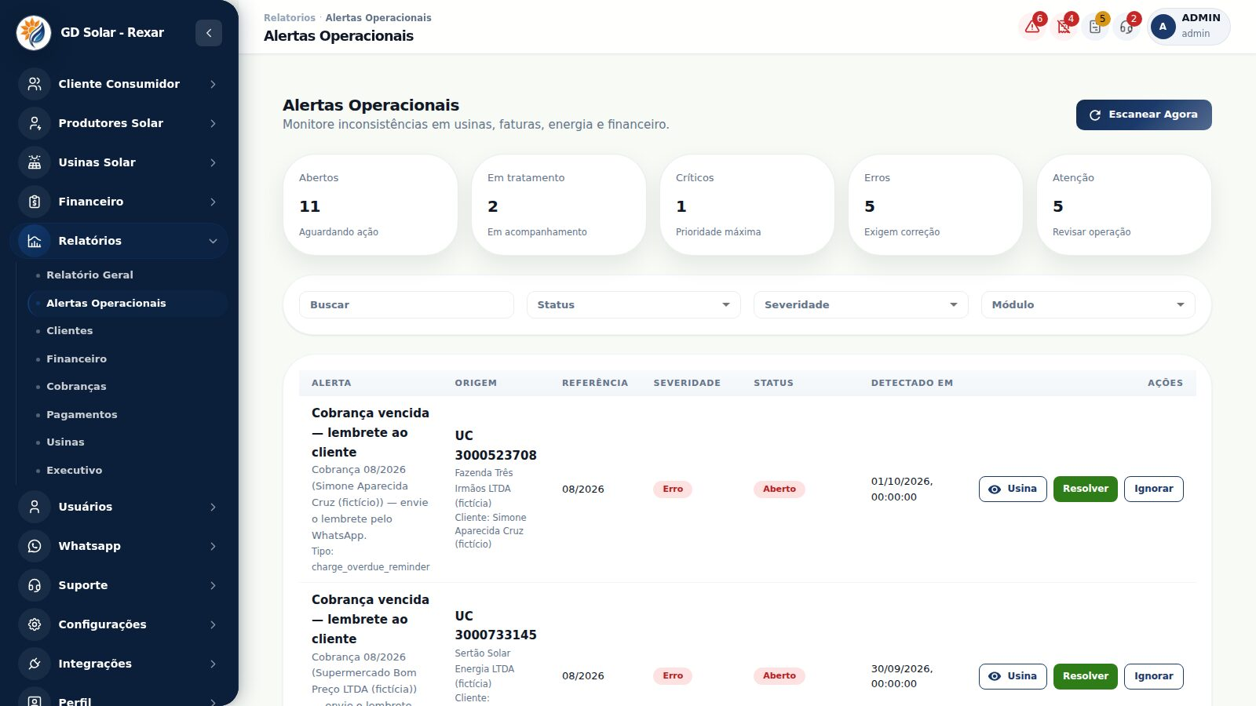
AULA 7 · VENCIMENTO, BOLETO VENCIDO E REEMISSÃO
Passo a passo (2/2)
5 A cobrança humana
Nos contatos humanos, use Cobrar via WhatsApp e Enviar Lembrete.
Alertas operacionais
GD Solar · Formação em Energia por Assinatura
M8 · Aula 7
Notes:
Nos contatos humanos, use Cobrar via WhatsApp e Enviar Lembrete.

Slide 31
QUESTÕES 1–2 DE 7
Teste rápido
1
A cobrança nasce com status:
A
B
C
D
rascunho
paga
vencida
aberta
2
O Pix ou boleto é gerado:
A
B
C
D
automaticamente ao aprovar a fatura
manualmente na tela da cobrança
pelo cliente
pela distribuidora
GD Solar · Formação em Energia por Assinatura
M8 · Teste rápido

Slide 32
QUESTÕES 3–4 DE 7
Teste rápido
3
Para emitir boleto pelo Mercado Pago, é obrigatório:
A
B
C
D
CPF do consultor
endereço completo do pagador
foto do cliente
nada
4
A baixa do pagamento acontece por:
A
B
C
D
webhook do Mercado Pago e sincronização periódica
só manual
só no fim do mês
e-mail do cliente
GD Solar · Formação em Energia por Assinatura
M8 · Teste rápido

Slide 33
QUESTÕES 5–6 DE 7
Teste rápido
5
Alterar o vencimento de uma cobrança com boleto ativo:
A
B
C
D
cancela e reemite o boleto com a nova data
não é permitido
muda só na tela
gera multa
6
O lembrete por e-mail ao cliente é enviado:
A
B
C
D
3 dias antes do vencimento, se houver boleto/Pix pagável
todo dia
só depois de vencer
nunca
GD Solar · Formação em Energia por Assinatura
M8 · Teste rápido

Slide 34
QUESTÕES 7–7 DE 7
Teste rápido
7
Comissão e inadimplência: o melhor momento para pagar comissão é:
A
B
C
D
proposta enviada
primeira cobrança paga
contrato emitido
nunca
GD Solar · Formação em Energia por Assinatura
M8 · Teste rápido

Slide 35
CONFIRA SUAS RESPOSTAS
Gabarito do teste rápido
1
A) rascunho
2
B) manualmente na tela da cobrança
3
B) endereço completo do pagador
4
A) webhook do Mercado Pago e sincronização periódica
5
A) cancela e reemite o boleto com a nova data
6
A) 3 dias antes do vencimento, se houver boleto/Pix pagável
7
B) primeira cobrança paga
GD Solar · Formação em Energia por Assinatura
M8 · Teste rápido

Slide 36
FECHAMENTO DO MÓDULO
Pratique e entregue
Exercícios
ENTREGÁVEL DO MÓDULO
Primeiro faturamento: cobranças do mês 1 geradas e abertas para os 15 clientes; Pix ou boleto emitido para todos; pelo menos 10 pagos (simulados), 1 com ajuste justificado, 1 com vencimento alterado e 1 vencida tratada (boleto reemitido); e a régua de cobrança da sua empresa em uma página.
1. Cobrança de R$ 1.695,20 com um desconto manual de R$ 50 (cortesia pela demora no primeiro crédito). Valor final?
2. Monte uma régua para uma cobrança com vencimento dia 10: o que acontece nos dias 7, 10, 11, 15, 20 e 30?
3. Por que a plataforma não cancela o boleto vencido no Mercado Pago imediatamente?
GD Solar · Formação em Energia por Assinatura
M8 · Fechamento

